Slide 1
Class 설계서
팀 명 : 잭팟777

Slide 2
변경 이력
일자 | 버전 | 변경 내역 | 작성자
2022.05.27 | 1.0.1 | 최초 등록 | 손승현
2022.05.27 | 1.0.2 | Database erd와 api 명세서 | 최가나

Slide 3
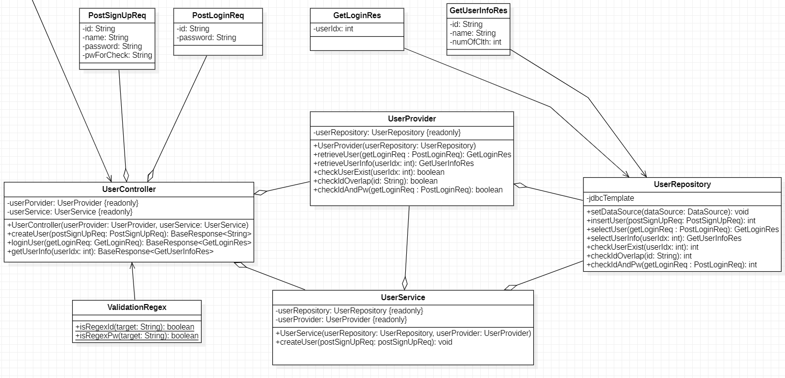
Class Diagram
의류관리 프로그램
1.0.1
<BackEnd> Class Diagram/ 유저 부분

Slide 4
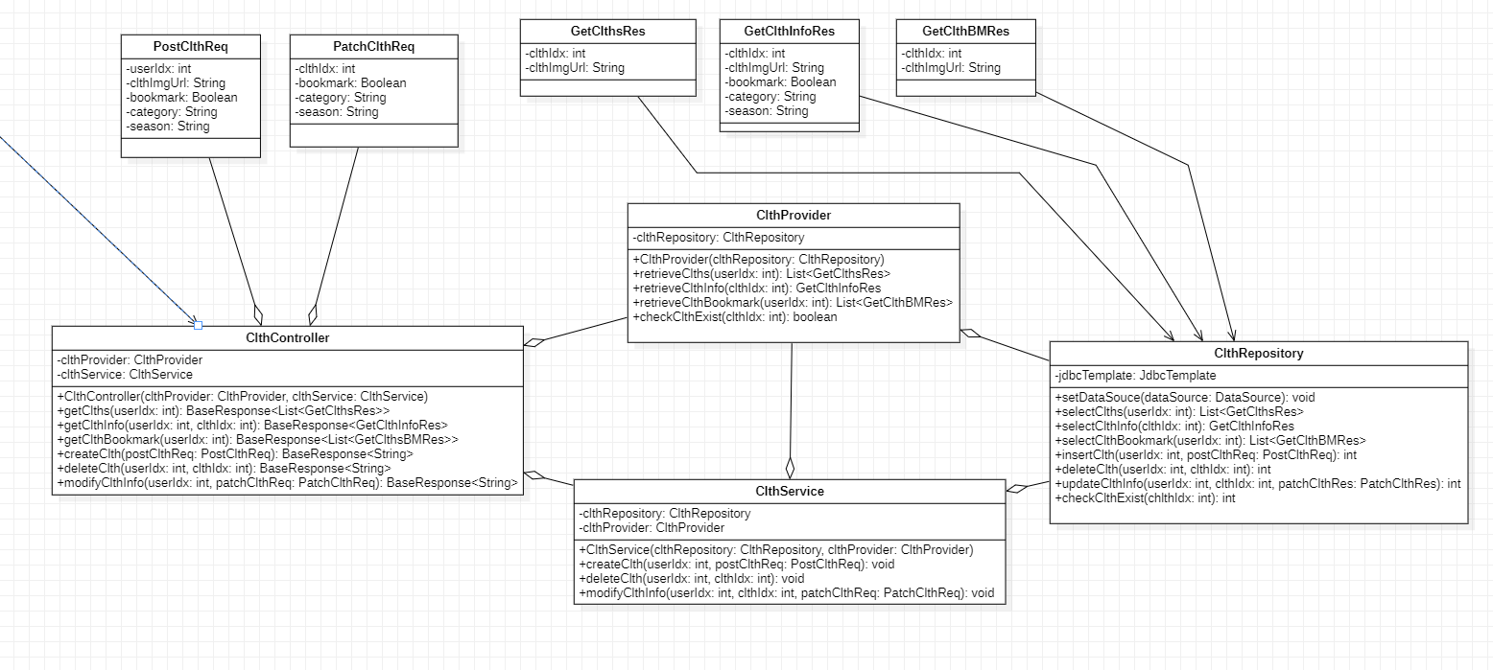
Class Diagram
의류관리 프로그램
1.0.1
<BackEnd> Class Diagram/ 옷 관리 부분

Slide 5
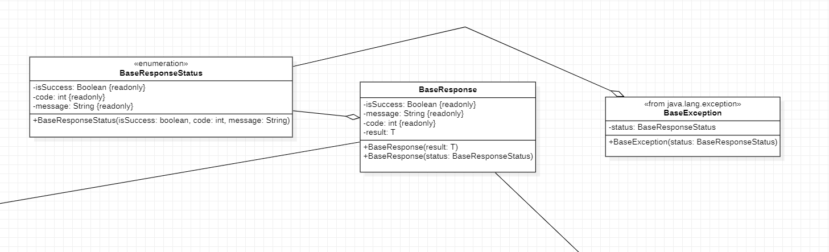
Class Diagram
의류관리 프로그램
1.0.1
<BackEnd> Class Diagram/ 예외처리 부분

Slide 6
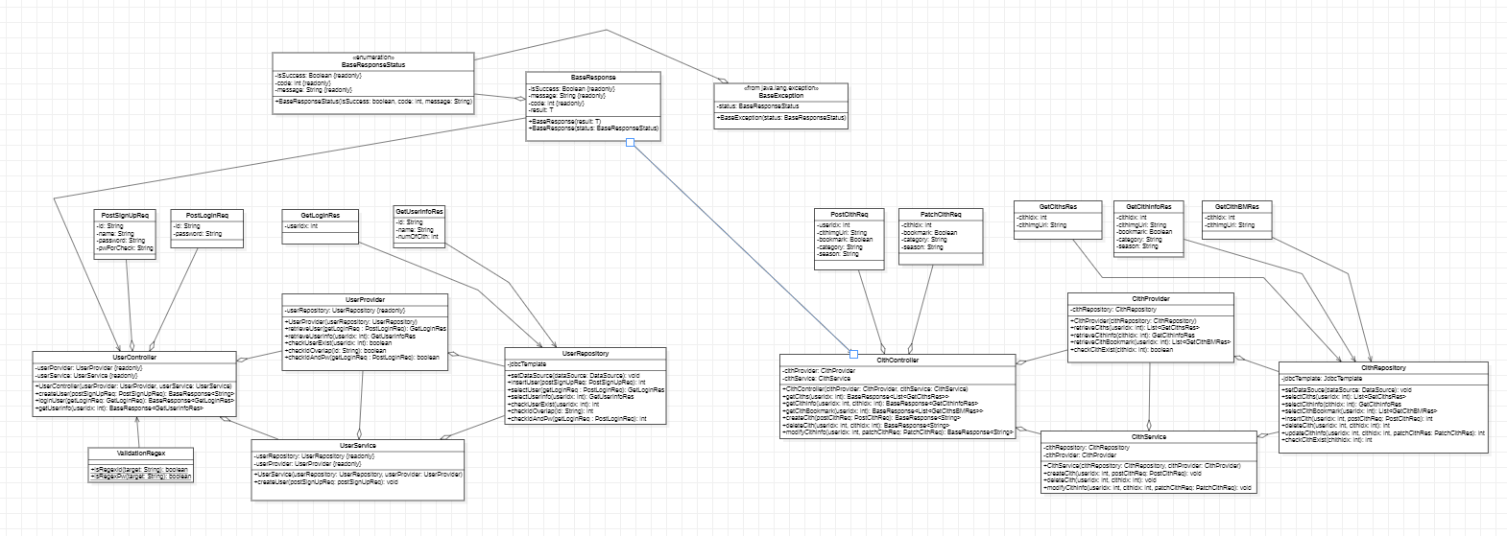
Class Diagram
의류관리 프로그램
1.0.1
<BackEnd> Class Diagram/ 전체

Slide 7
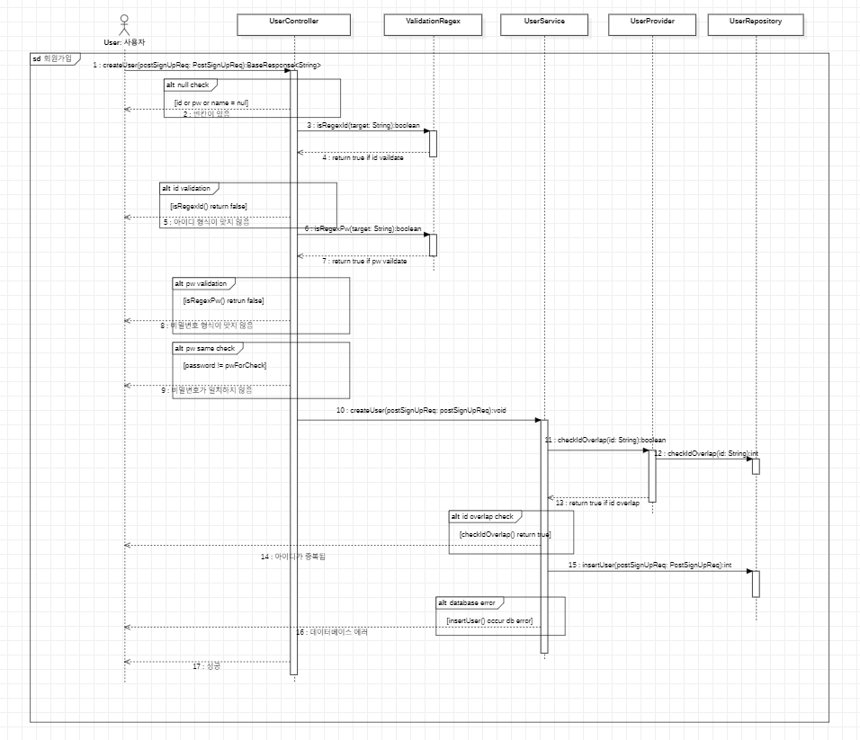
Class Diagram
의류관리 프로그램
1.0.1
<BackEnd> Sequence Diagram/ 회원가입

Slide 8
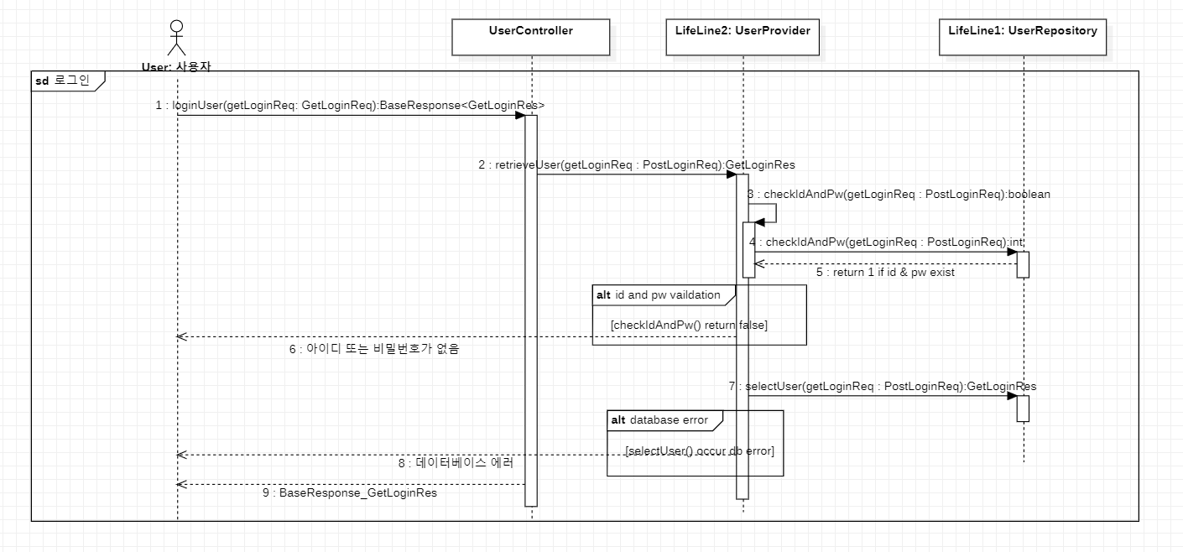
Class Diagram
의류관리 프로그램
1.0.1
<BackEnd> Sequence Diagram/ 로그인

Slide 9
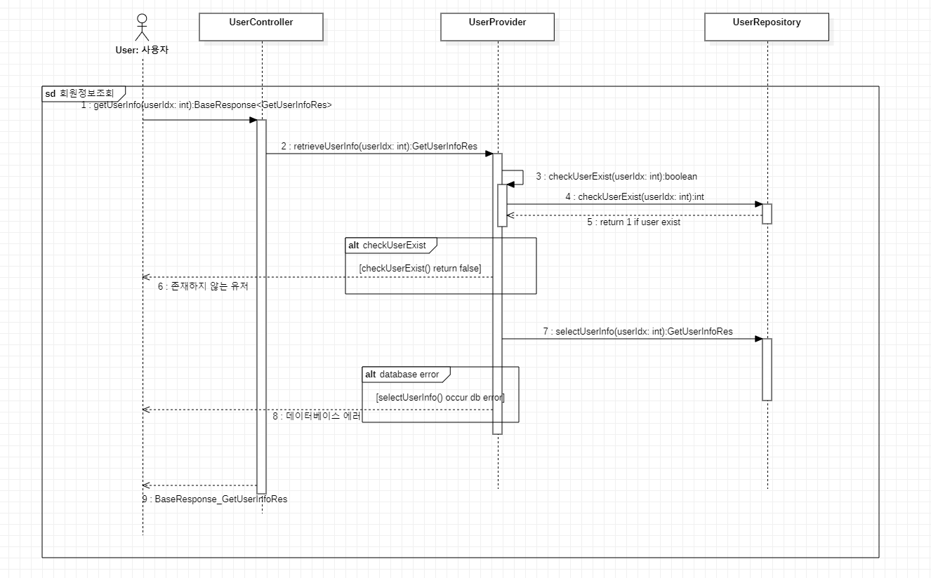
Class Diagram
의류관리 프로그램
1.0.1
<BackEnd> Sequence Diagram/ 회원정보 조회

Slide 10
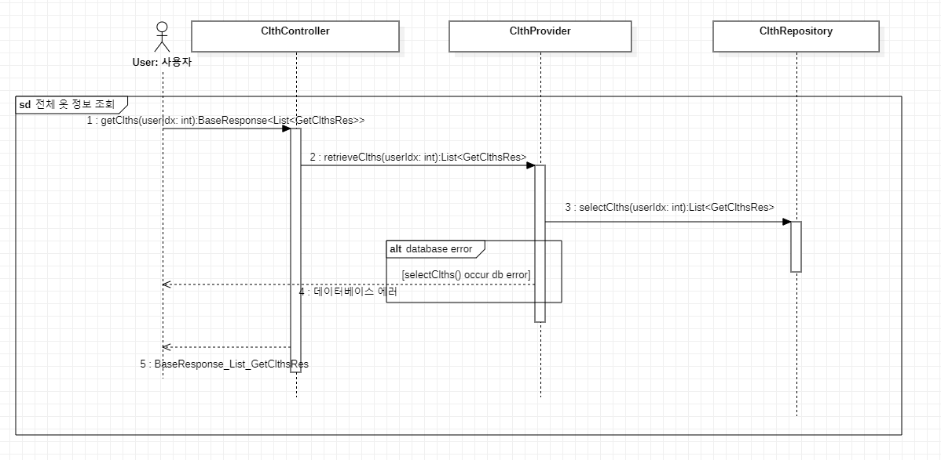
Class Diagram
의류관리 프로그램
1.0.1
<BackEnd> Sequence Diagram/ 전체 옷 정보 조회

Slide 11
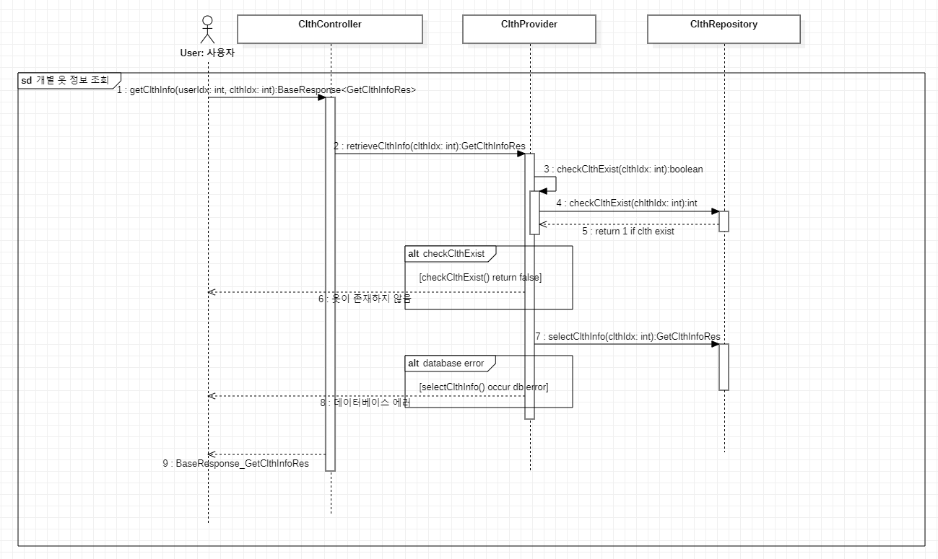
Class Diagram
의류관리 프로그램
1.0.1
<BackEnd> Sequence Diagram/ 개별 옷 정보 조회

Slide 12
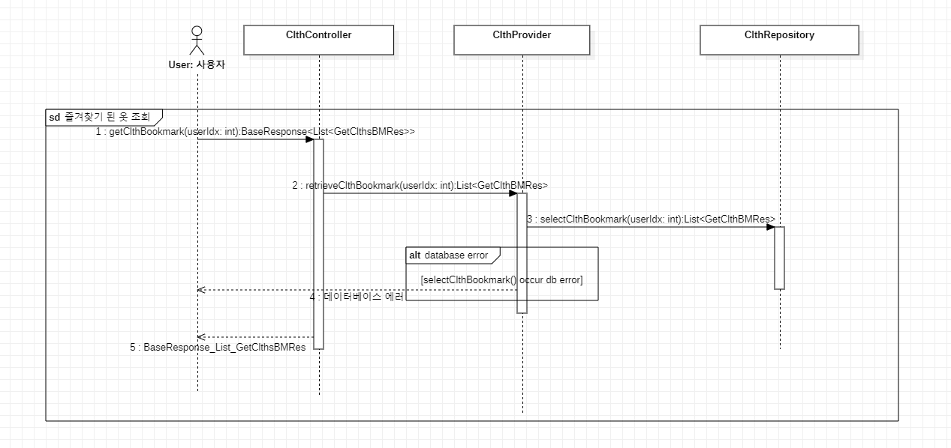
Class Diagram
의류관리 프로그램
1.0.1
<BackEnd> Sequence Diagram/ 즐겨찾기 된 옷 조회

Slide 13
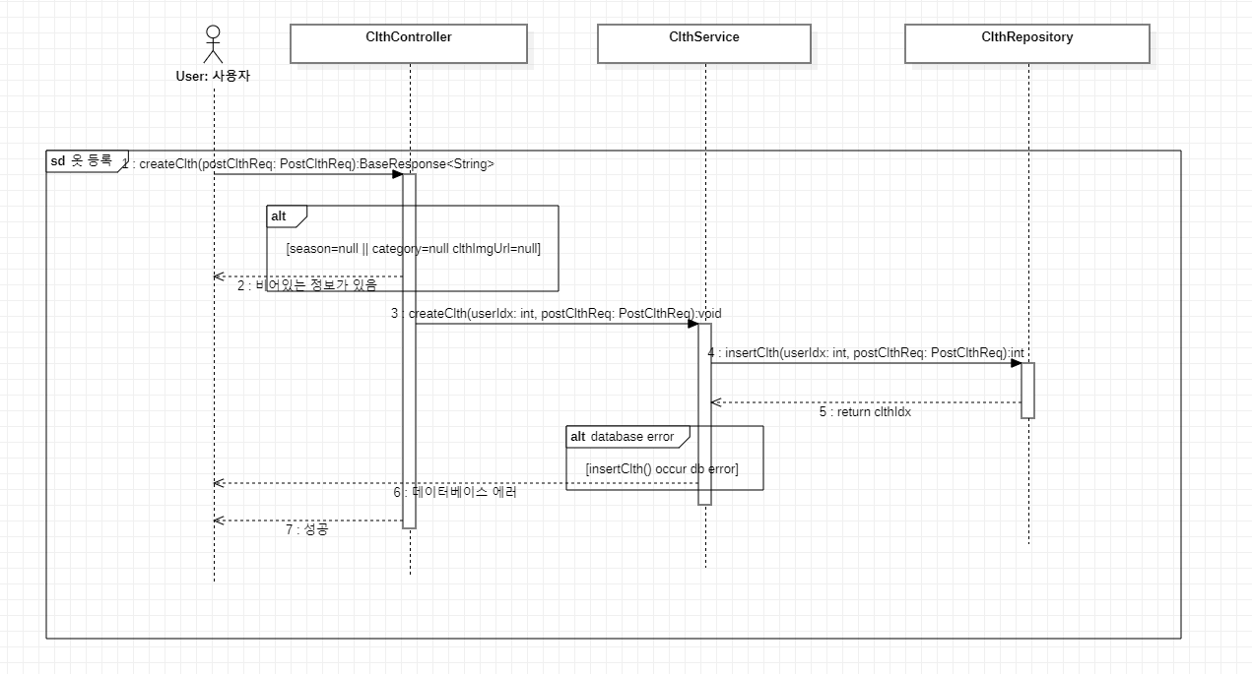
Class Diagram
의류관리 프로그램
1.0.1
<BackEnd> Sequence Diagram/ 옷 등록

Slide 14
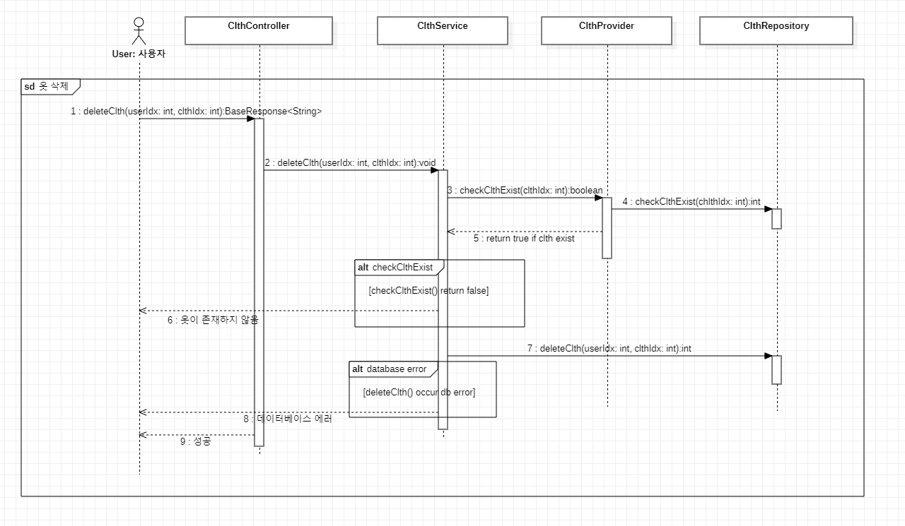
Class Diagram
의류관리 프로그램
1.0.1
<BackEnd> Sequence Diagram/ 옷 삭제

Slide 15
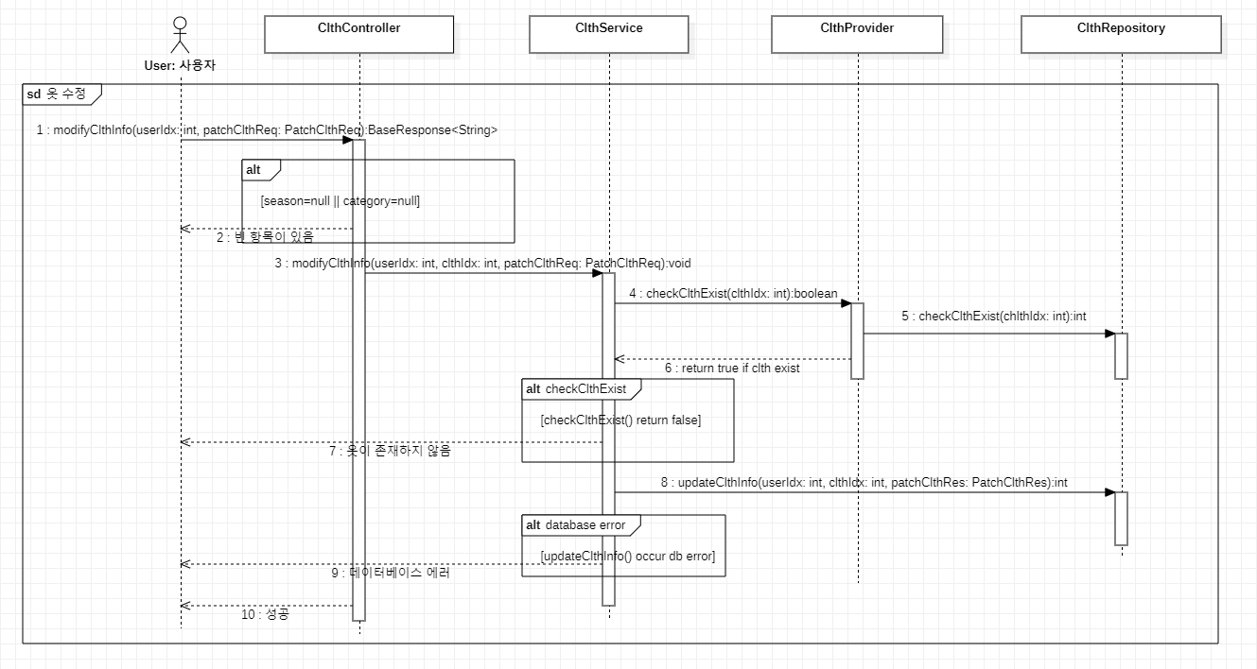
Class Diagram
의류관리 프로그램
1.0.1
<BackEnd> Sequence Diagram/ 옷 수정

Slide 16
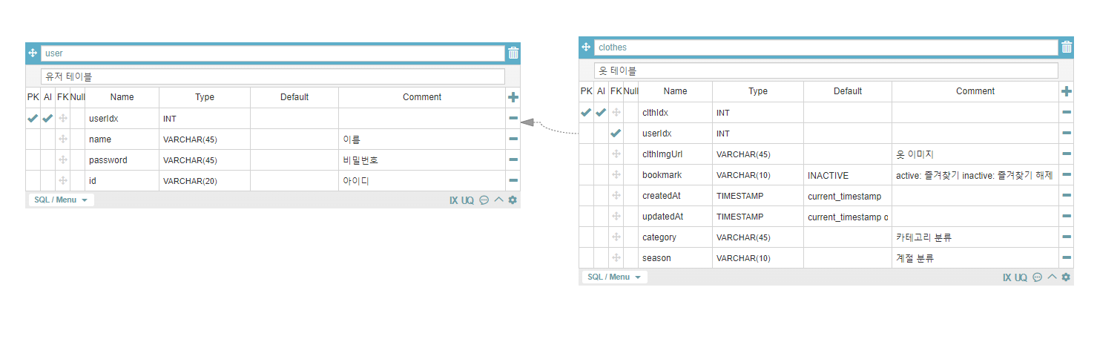
Class Diagram
의류관리 프로그램
1.0.1
<BackEnd> database erd

Slide 17
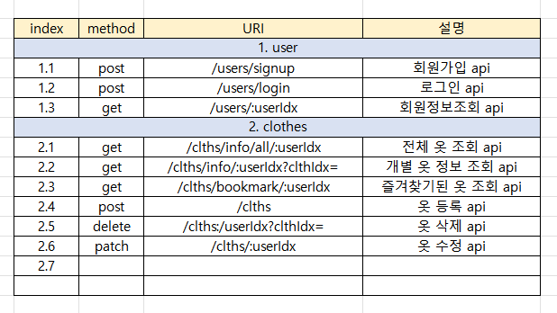
Class Diagram
의류관리 프로그램
1.0.1
<BackEnd> api 명세서 / 전체

Slide 18
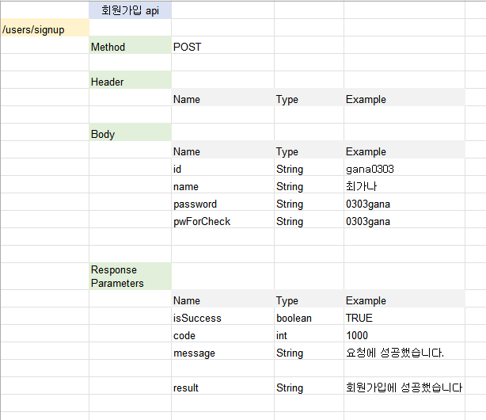
Class Diagram
의류관리 프로그램
1.0.1
<BackEnd> api 명세서 / 회원가입

Slide 19
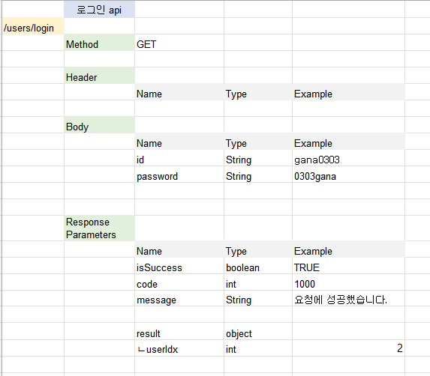
Class Diagram
의류관리 프로그램
1.0.1
<BackEnd> api 명세서 / 로그인

Slide 20
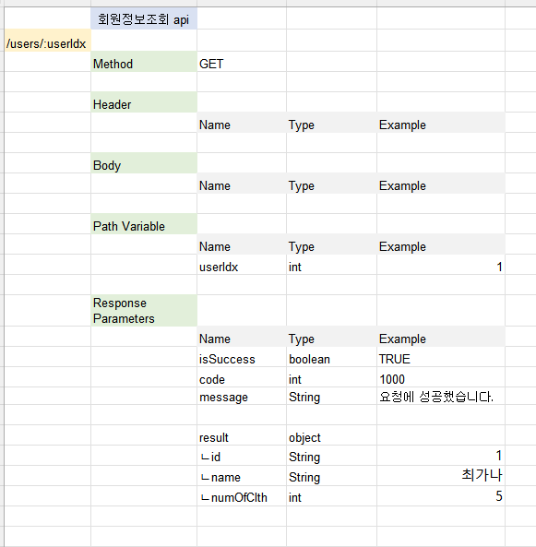
Class Diagram
의류관리 프로그램
1.0.1
<BackEnd> api 명세서 / 회원정보조회

Slide 21
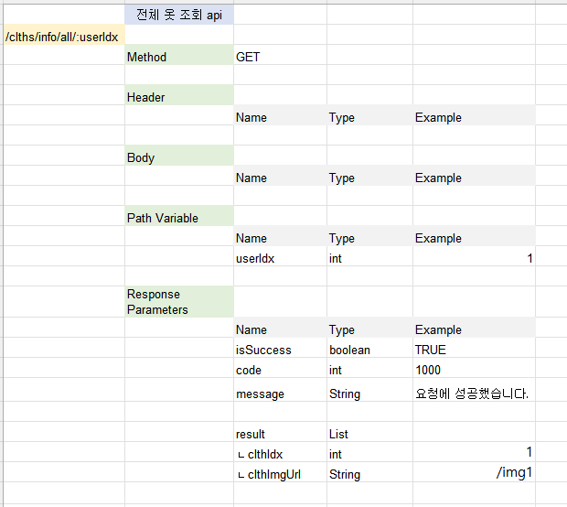
Class Diagram
의류관리 프로그램
1.0.1
<BackEnd> api 명세서 / 전체 옷 조회

Slide 22
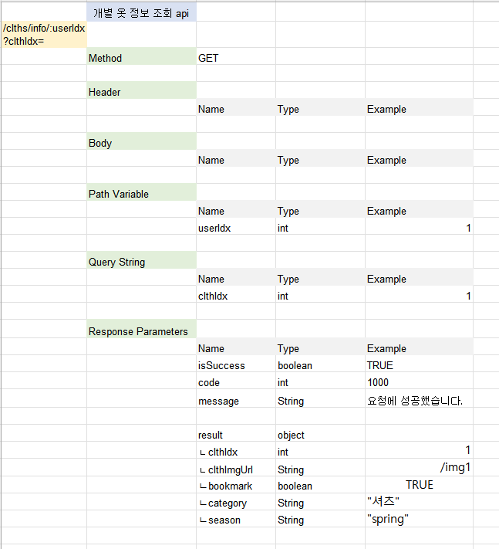
Class Diagram
의류관리 프로그램
1.0.1
<BackEnd> api 명세서 / 개별 옷 정보 조회

Slide 23
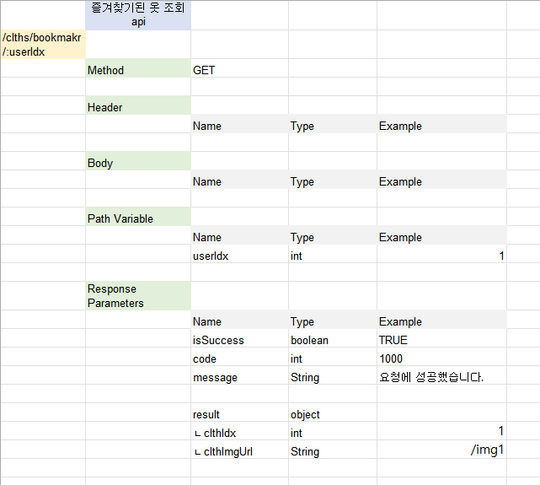
Class Diagram
의류관리 프로그램
1.0.1
<BackEnd> api 명세서 / 즐겨찾기 된 옷 조회

Slide 24
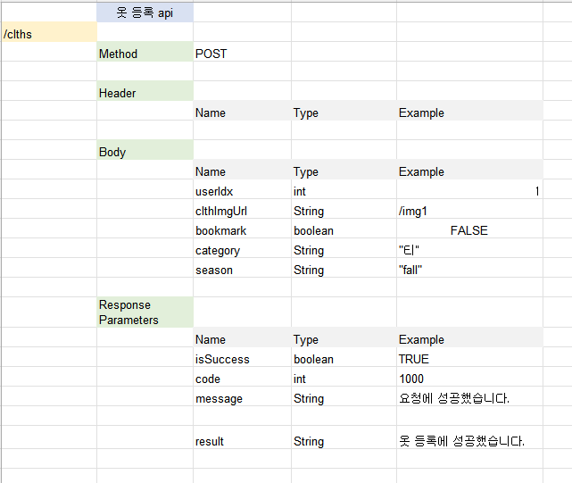
Class Diagram
의류관리 프로그램
1.0.1
<BackEnd> api 명세서 / 옷 등록

Slide 25
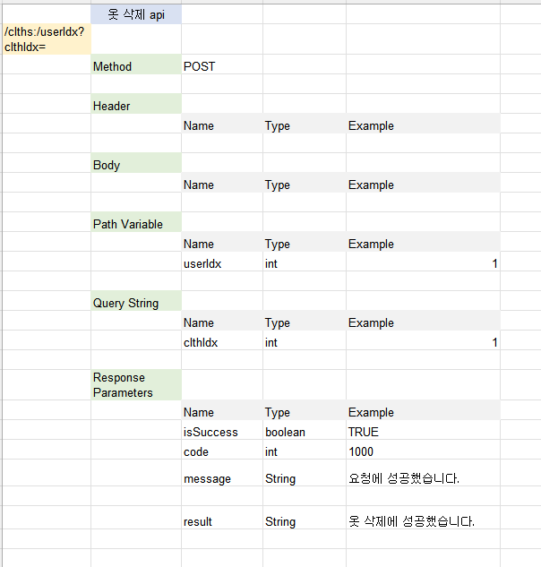
Class Diagram
의류관리 프로그램
1.0.1
<BackEnd> api 명세서 / 옷 삭제

Slide 26
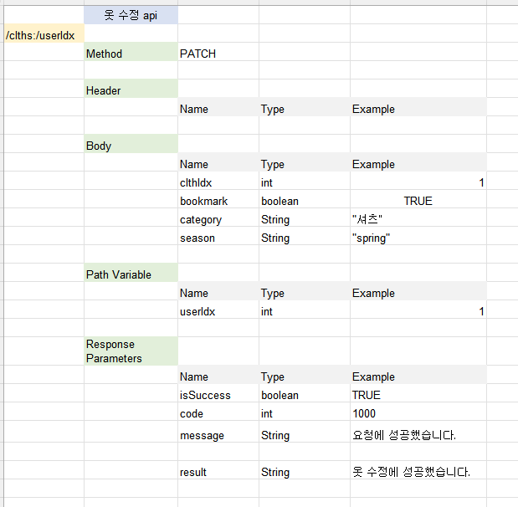
Class Diagram
의류관리 프로그램
1.0.1
<BackEnd> api 명세서 / 옷 수정

